Slide 1
Posts para aprovação
Instagram · de 06 a 13 de novembro · prévia das artes e legendas

Slide 2
Quatro posts até 13/11, três prontos para revisar
VISÃO GERAL
Sex 06/11
Foto única
Uma história de cuidado que começou em 2009
Arte e legenda prontas
Seg 09/11
Reel
Cuidado na prática: resultados reais, com o Dr. Ronald
Ainda em elaboração (não está neste deck)
Qua 11/11
Carrossel · 6 slides
Estilo de vida também é tratamento sério
Arte e legenda prontas · falta revisão da equipe médica
Sex 13/11
Carrossel · 6 slides
Como levar a fairhealth para a sua empresa?
Texto e legenda para aprovar · design depois

Slide 3

Uma história de cuidado que começou em 2009
SEXTA, 06/11 · FOTO ÚNICA
LEGENDA
Em 2009, num hospital, mudamos a primeira pergunta do atendimento. Ela ainda guia tudo o que fazemos hoje.
Em vez de "o que você tem?", passamos a perguntar "o que importa para você?". Parece pouco, mas muda tudo: a pessoa deixa de ser um sintoma e passa a ser alguém com rotina, família e prioridades.
Esse projeto, o Escritório do Paciente, é uma parte importante da nossa história. Foi ali que aprendemos a base do nosso trabalho: o cuidado começa por ouvir a pessoa.
Anos depois, levamos esse aprendizado para onde as pessoas passam a maior parte do dia: o trabalho. Porque o problema quase nunca é o plano de saúde. É o caminho até o cuidado: marcar, se deslocar, esperar, compensar as horas. No meio disso, o cuidado fica para depois.
Foi daí que desenvolvemos o Escritório do Cuidado, para cuidar da saúde do colaborador dentro da empresa. Um espaço de atendimento médico e psicológico onde tudo começa pela escuta, passa por medidas como a bioimpedância e vira um plano individual, com base na Medicina do Estilo de Vida, revisto a cada retorno.
A proximidade aumenta a adesão. A adesão gera resultado. E o RH acompanha a evolução do grupo em relatórios anonimizados, sem expor ninguém. Para nós, saúde corporativa começa pela pessoa.
Comente CUIDADO e enviamos na DM como funciona o diagnóstico gratuito para a sua empresa.
#saudecorporativa #medicinadoestilodevida #rh
Notes:
Foto: poltronas do Escritório do Cuidado (enviada pela Nina). Escritório do Paciente aparece só como parte da história. O que está no Escritório do Cuidado é sempre "atendimento".

Slide 4

Estilo de vida também é tratamento sério
QUARTA, 11/11 · CARROSSEL · SEMANA DO DIA MUNDIAL DO DIABETES
LEGENDA
Num estudo com mais de 3 mil pessoas, mudar a rotina reduziu em 58% os casos novos de diabetes.
No Brasil, 16,6 milhões de adultos vivem com diabetes, e cerca de 1 em cada 3 não sabe que tem (IDF Diabetes Atlas, 2025). Mesmo assim, "cuide da alimentação e faça atividade física" ainda soa como conselho, e não como tratamento.
O Diabetes Prevention Program, publicado no New England Journal of Medicine em 2002, acompanhou 3.234 adultos com pré-diabetes por 2,8 anos, em média. No grupo do programa de estilo de vida, com 150 minutos de atividade física por semana e a meta de perder 7% do peso, os casos novos caíram 58% em relação ao placebo.
E o que fez a diferença não foi a informação. Os outros grupos também receberam orientação por escrito e uma conversa por ano. O grupo do programa teve 16 encontros individuais nos primeiros 6 meses e, depois, encontros mensais. Ao longo de 15 anos, esse grupo continuou com 27% menos casos, em média.
É assim que a Medicina do Estilo de Vida funciona no Escritório do Cuidado: atendimento dentro da empresa, um plano individual nos 7 pilares e retornos para rever o plano. Cuidar da saúde do colaborador é não deixar ninguém mudar sozinho.
Sábado, 14/11, é o Dia Mundial do Diabetes. Comente CUIDADO e enviamos na DM como funciona o diagnóstico gratuito para a sua empresa.
Conteúdo informativo. Não substitui orientação médica.
#diabetes #medicinadoestilodevida #saudecorporativa
Notes:
Fontes conferidas nos originais: IDF Diabetes Atlas 11ª ed. (2025); Diabetes Prevention Program, NEJM 2002; DPP Outcomes Study, Lancet Diabetes & Endocrinology 2015. Precisa da revisão da equipe médica (CFM) antes de publicar.

Slide 5

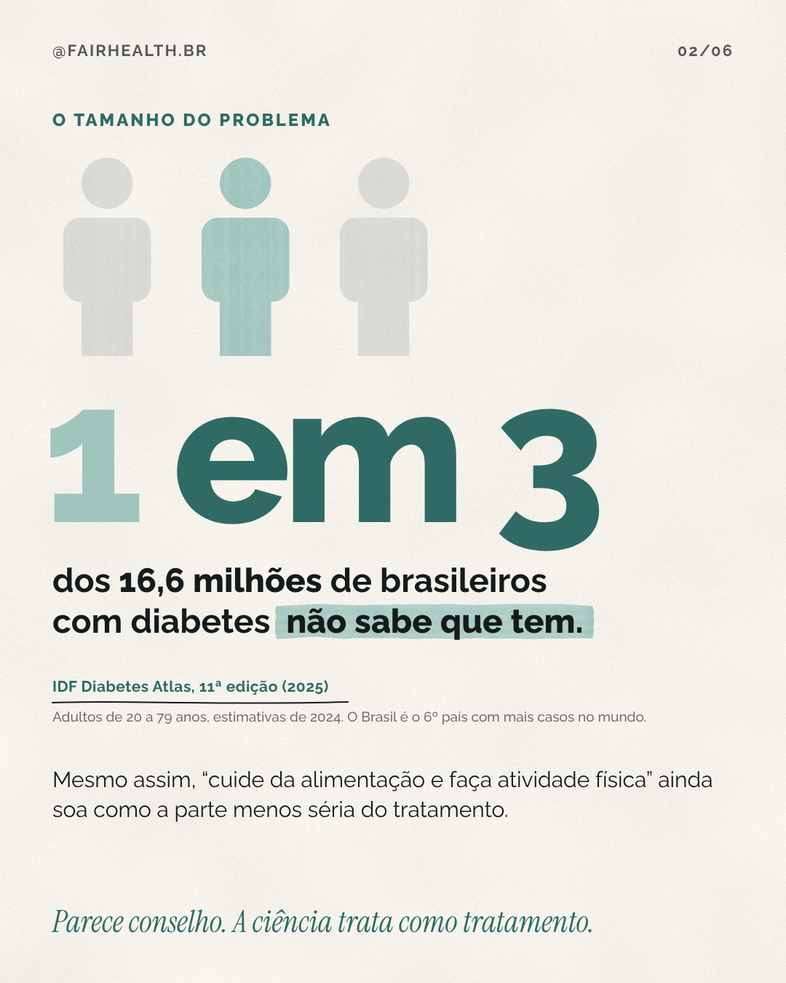
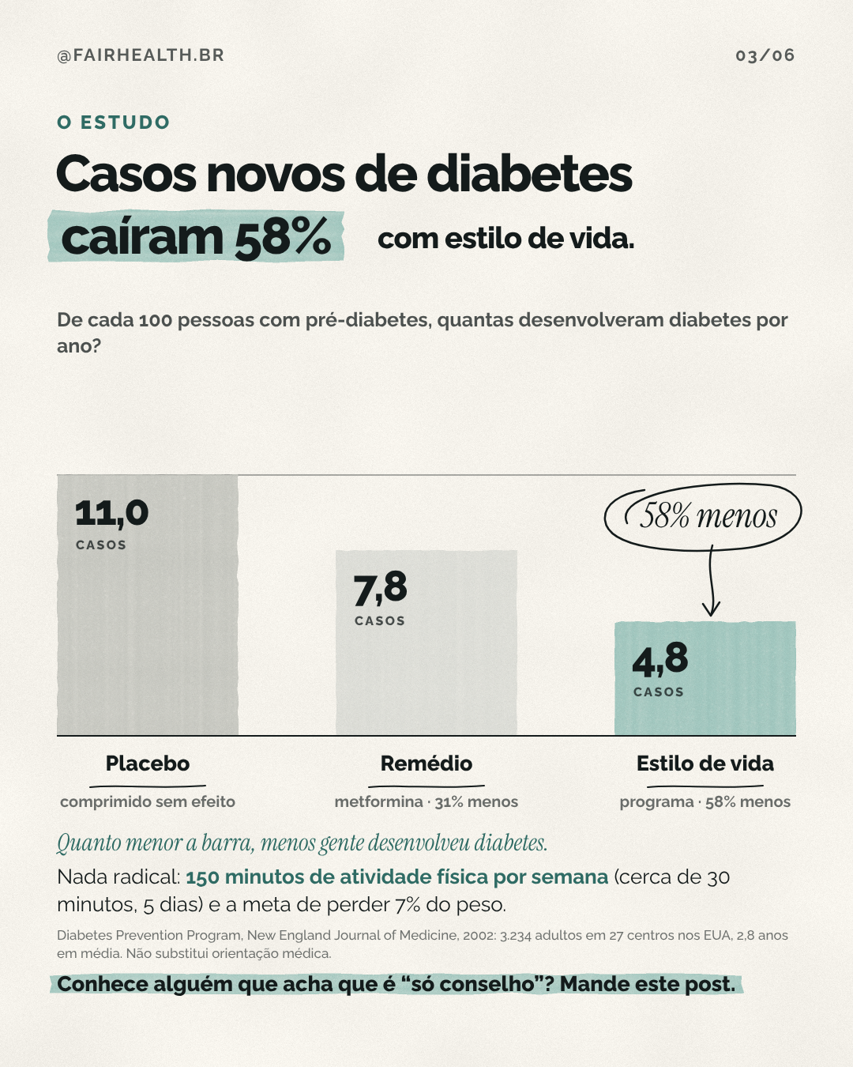
Estilo de vida também é tratamento sério
QUARTA, 11/11 · SLIDES 1 A 3 EM TAMANHO MAIOR

Slide 6
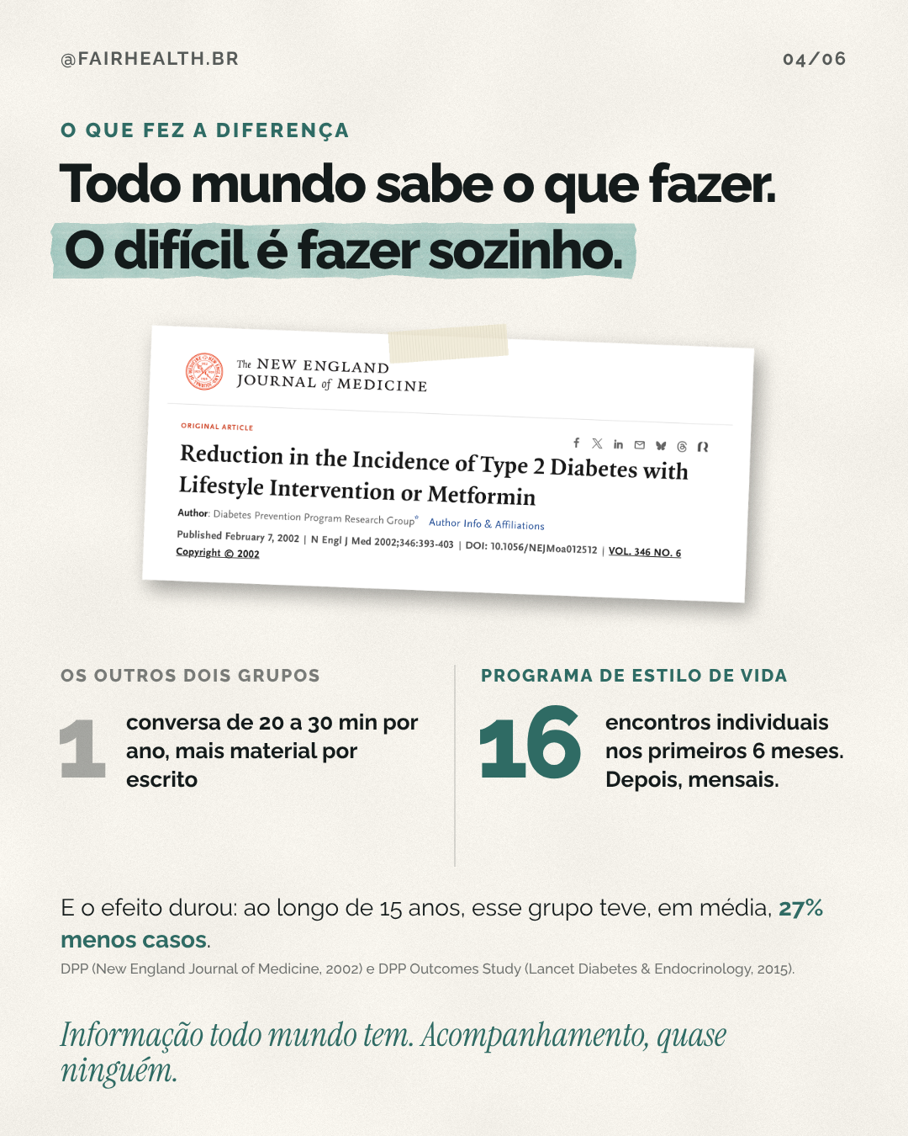
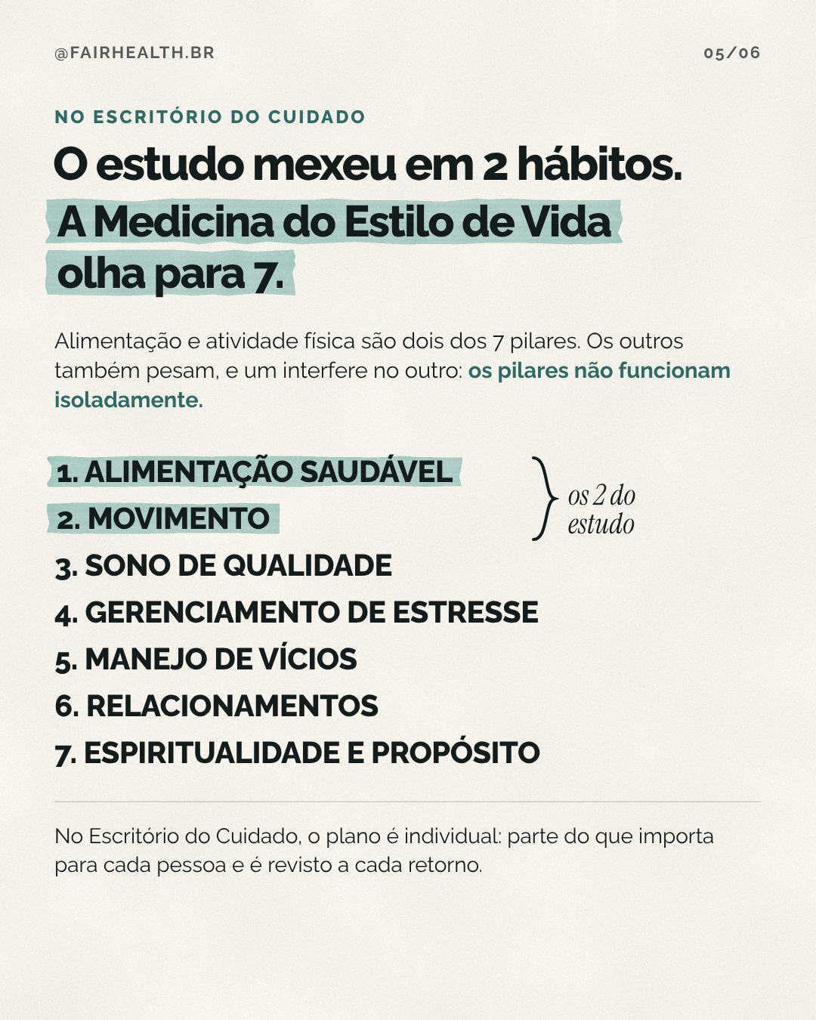

Estilo de vida também é tratamento sério
QUARTA, 11/11 · SLIDES 4 A 6 EM TAMANHO MAIOR

Slide 7
Como levar a fairhealth para a sua empresa?
SEXTA, 13/11 · CARROSSEL · TEXTO PARA APROVAR (DESIGN DEPOIS)
1 · CAPA
2 · ANTES DE COMEÇAR
3 · PASSO 01
Como levar a fairhealth para a sua empresa?
O que o Escritório do Cuidado é, e o que não é
Diagnóstico gratuito
Pílula: 3 passos, e o primeiro é uma conversa →
É: atendimento médico, psicológico e social dentro da empresa, presencial ou remoto; cuidado contínuo com MEV; relatórios anonimizados. Não é: substituto do plano de saúde ou do SST; campanha de um mês; solução só digital.
Uma reunião para entender as pessoas, a rotina de trabalho e onde o cuidado ainda não chega. Sem custo e sem compromisso. CTA: mande este post para quem decide.
4 · PASSO 02
5 · PASSO 03
6 · CONVITE
Uma proposta do tamanho da sua empresa
A implementação, com o RH junto
O primeiro passo é uma conversa
Montada a partir do diagnóstico: quais frentes fazem sentido (Escritório do Cuidado, Programa de MEV, plataforma e wearables).
Onboarding e primeiros atendimentos. Depois, 12 meses de plantões de médicos e psicólogos, workshops e relatórios anonimizados.
Comente CUIDADO e enviamos na DM como funciona o diagnóstico gratuito. Na segunda: Novembro Azul.

Slide 8
Como levar a fairhealth para a sua empresa?
SEXTA, 13/11 · LEGENDA E PONTOS PARA VALIDAR
LEGENDA (RASCUNHO)
Para validar com o comercial
O primeiro passo para levar o Escritório do Cuidado para a sua empresa não é um contrato. É uma conversa.
Antes de tudo, o que ele é: atendimento médico, psicológico e social dentro da empresa, presencial ou remoto, com base na Medicina do Estilo de Vida. Ele complementa o plano de saúde e o SST, e não substitui nenhum dos dois.
O caminho tem três passos. Primeiro, o diagnóstico gratuito: uma reunião para entender as pessoas, a rotina de trabalho e onde o cuidado ainda não chega. Depois, uma proposta montada a partir desse diagnóstico, com as frentes que fazem sentido para o seu time. Por fim, a implementação: onboarding, primeiros atendimentos e acompanhamento ao longo de 12 meses, com relatórios anonimizados para o RH.
Saúde corporativa que funciona começa por ouvir quem trabalha.
Comente CUIDADO e enviamos na DM como funciona o diagnóstico gratuito para a sua empresa.
#saudecorporativa #escritoriodocuidado #gestaodepessoas
O diagnóstico é gratuito e sem compromisso de contratação?
Como ele funciona: duração, quem participa, presencial ou on-line
Prazos médios: diagnóstico → proposta → primeiro atendimento
A empresa precisa ceder uma sala?
Página do diagnóstico no ar e resposta automática da palavra CUIDADO até 13/11

Slide 9
O que precisamos do time
Aprovar 06/11 (arte e legenda) até quinta, 05/11
Revisão médica do carrossel de 11/11 (CFM) até segunda, 09/11
Validar o processo comercial do post de 13/11 até segunda, 09/11

